Slide 1
Clean & simple
Procesos
Sistemas Operativos
2° año Ing. en Sistemas de Información
Universidad Tecnológica Nacional Facultad Regional Villa María

Slide 2
Agenda
Conceptos generales
Definición
Creación
Terminación
Jerarquías
Estados de Proceso

Slide 3
Procesos
Conceptos
  Concurrencia
  Multiprogramación
  Pseudoparalelismo
  Mutinúcleo
Definición de proceso
Diferencia entre proceso y programa
Planificación. Definición.
Entrada y Salida de Procesos. Redirección

Slide 4
Procesos
Eventos que provocan la creación de un proceso
Jerarquía
Fork()
Execve()
CreateProcess
Primer y Segundo Plano (Demonios)
Señales
Eventos que provocan la finalización de un proceso

Slide 5
Procesos y Bloque de control de procesos (Introducción)
Proceso = (código de programa + conjunto de datos)
Elementos del proceso en ejecución:
  Identificador
  Estado
  Prioridad
  Contador del Programa
  Punteros a memoria
  Información de estado de E/S
  Información de auditoría

Slide 6
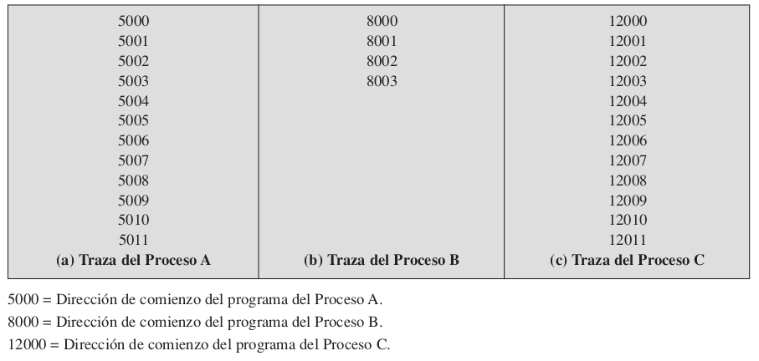
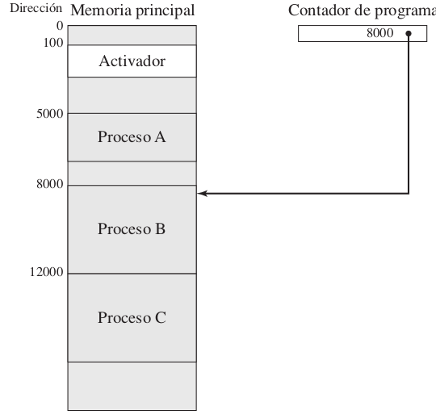
Instantánea de Ejecución y Traza de Proceso

Slide 7
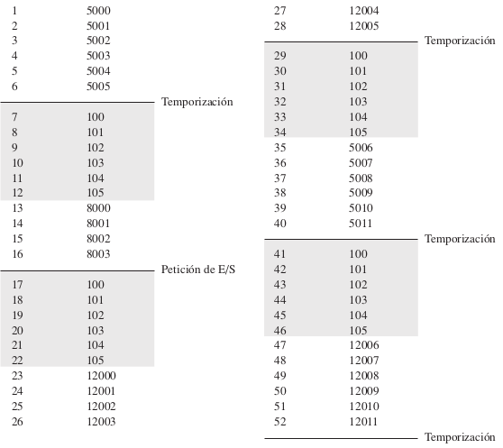

Traza Combinada de Procesos

Slide 8
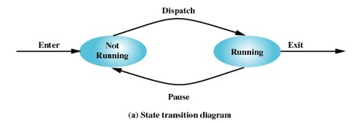
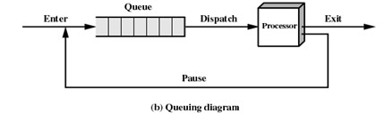
Procesos
Modelo Simplificado. 2 Estados

Slide 9
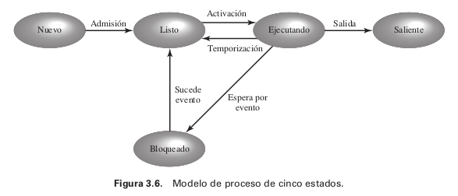
Procesos. 5 Estados
No todos están Listos!!!
Modelo Simplificado.
  5 Estados. Listo y bloqueado

Slide 10
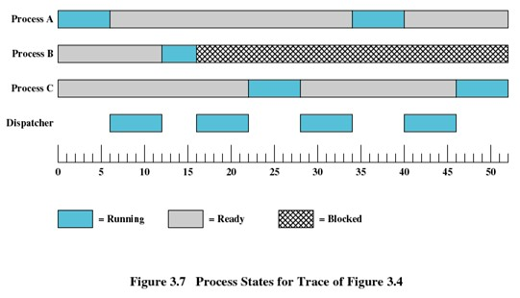
Procesos. Transisiones
Transiciones - Timeline

Slide 11
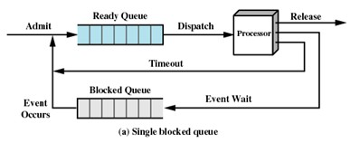
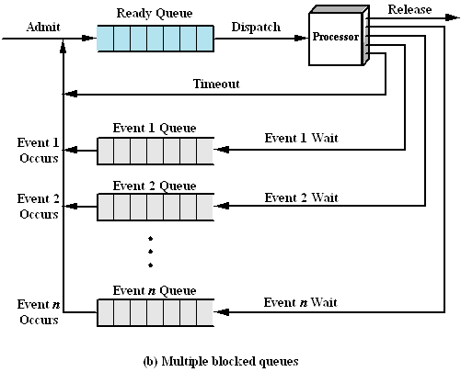
Procesos Suspendidos
Implementación de colas

Slide 12
Procesos Suspendidos
Procesos Supendidos
Listo: en memoria disponible para ejecución
Bloqueado: en memoria esperando evento E/S
Bloqueado/Suspendido: en disco esperando un evento
Listo/Suspendido: en disco pero disponible para ejecución cuando este en memoria principal.

Slide 13
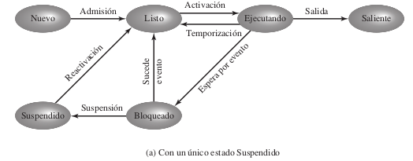
Procesos Suspendidos

Slide 14
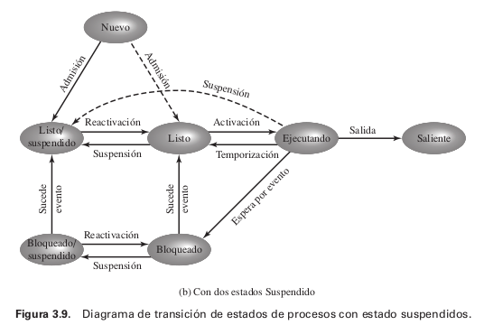
Procesos

Slide 15
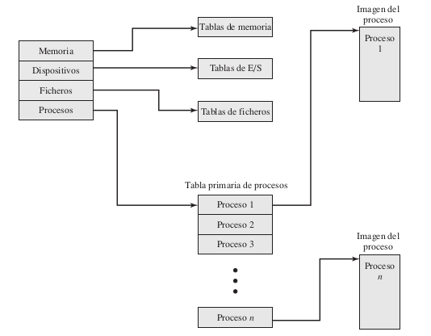
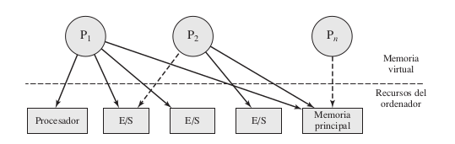
Procesos. Estructuras de control del SO. Tablas

Slide 16
Procesos. Imagen. Atributos
Imagen del Proceso:
  Datos del usuario
  Programa del Usuario
  Pila del sistema
  Bloque de Control de Proceso
Bcp: Atributos del proceso. Clasificación
  Identificacion del Proceso (Pid, Ppid, UID,)
  Información del estado del procesador (Puntero Pila, registros de procesador)
  Información del control de proceso (Estado y planificación, prioridad, etc.)

Slide 17
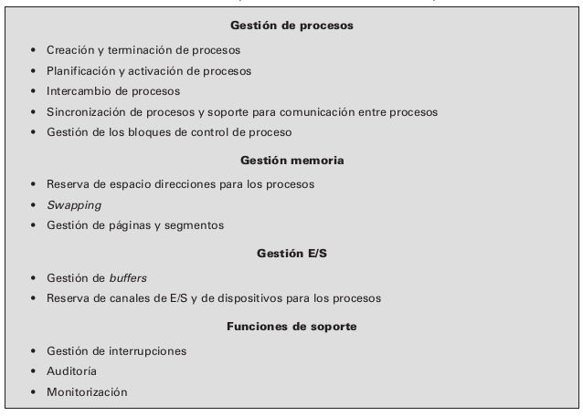
Procesos. Modos de ejecución
Funciones modo kernel

Slide 18
Procesos. Creación
Pasos en la creación de un proceso
  1) Asignar Pid
  2) Reservar Espacio
  3) Inicializar BCP
  4) Establecer enlaces
  5) Creación o expansión de estructuras de datos

Slide 19
Hilos
Hilos secuenciales pseudo-paralelos compartiendo area de memoria
Nueva descomposición:
  Entidades que comparten memoria y datos
  Mas rápidos de crear y administrar
  Mayor velocidad en los procesos
Ejemplo: procesador de palabras. Usuario, indexación, guardar.

Slide 20
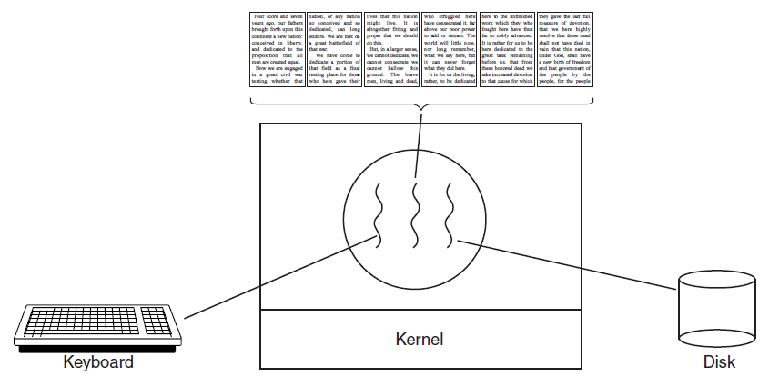
Hilos
Ej. Procesador de textos

Slide 21
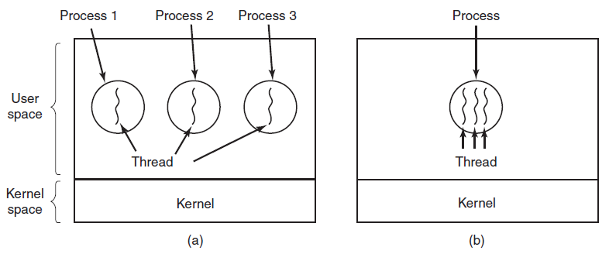
Hilos
Tres procesos con 1 hilo y 1 hilo con 3 procesos

Slide 22
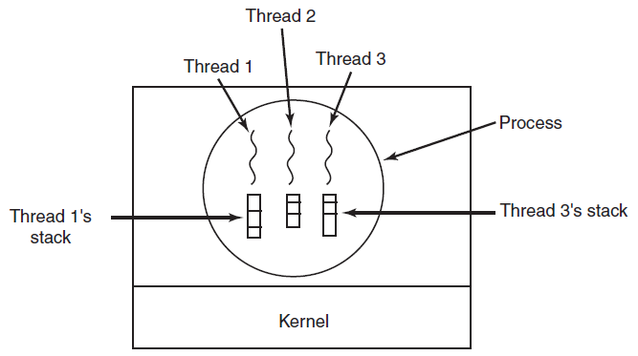
Hilos
Cada hilo tiene su propia pila

